Slide 1
アップデート
株式会社アプライド・マーケティング
大越 章司
shoji@appliedmarketing.co.jp

Slide 2
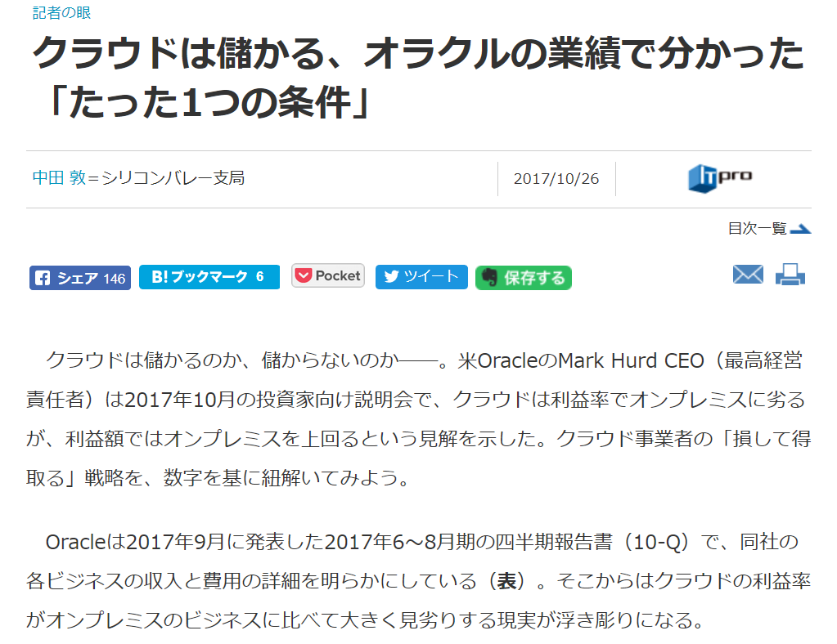
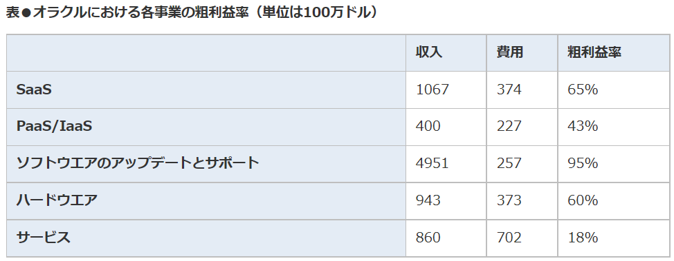
オンプレは儲かる!?
Notes:
http://itpro.nikkeibp.co.jp/atcl/watcher/14/334361/102000944/

Slide 3
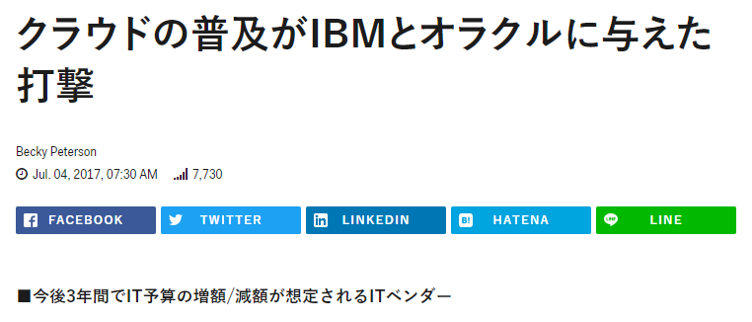
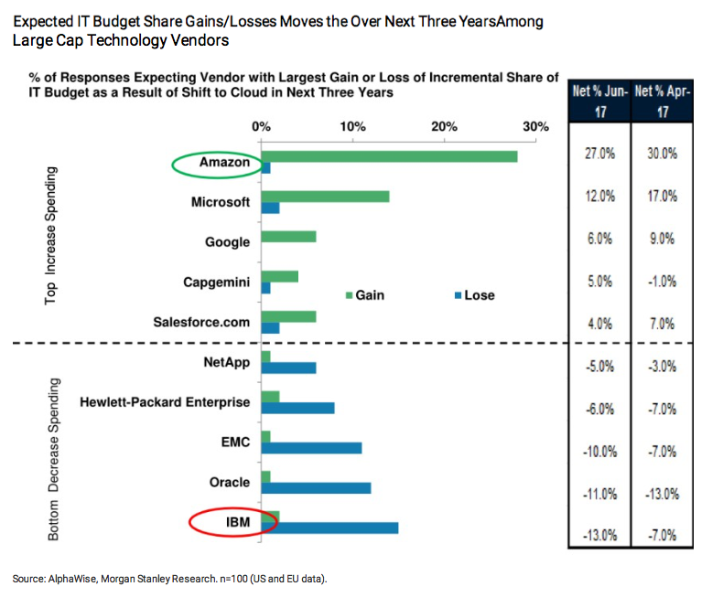
今後3年間でIT予算の増額/減額が想定されるITベンダー
調査対象となったアメリカとヨーロッパの100人のCIOたちは、今後、IBMへの予算を13％、オラクルへの予算を11%削減すると考えている。
Notes:
https://www.businessinsider.jp/post-34772

Slide 4
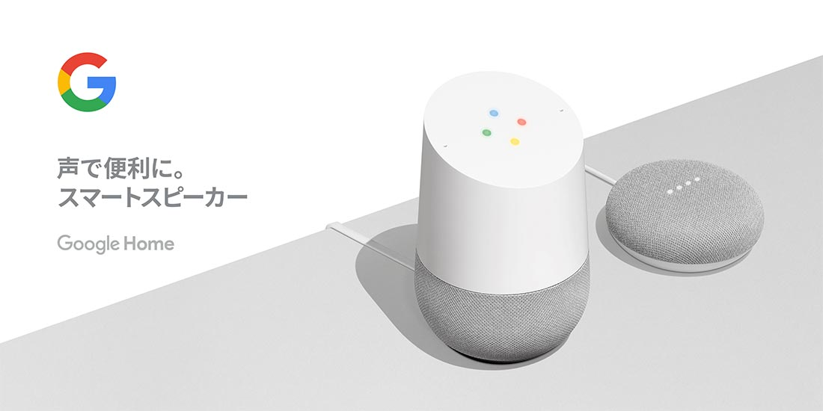
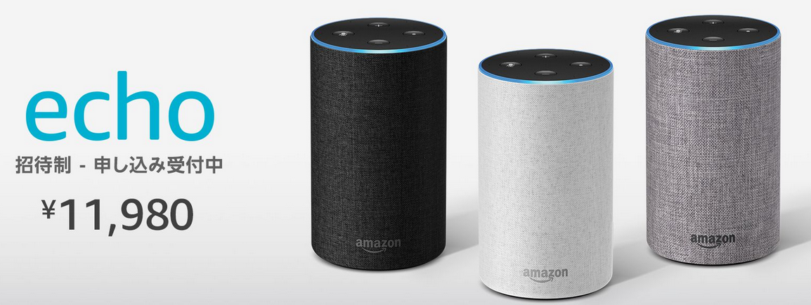
スマートスピーカーが国内でも発売

Slide 5
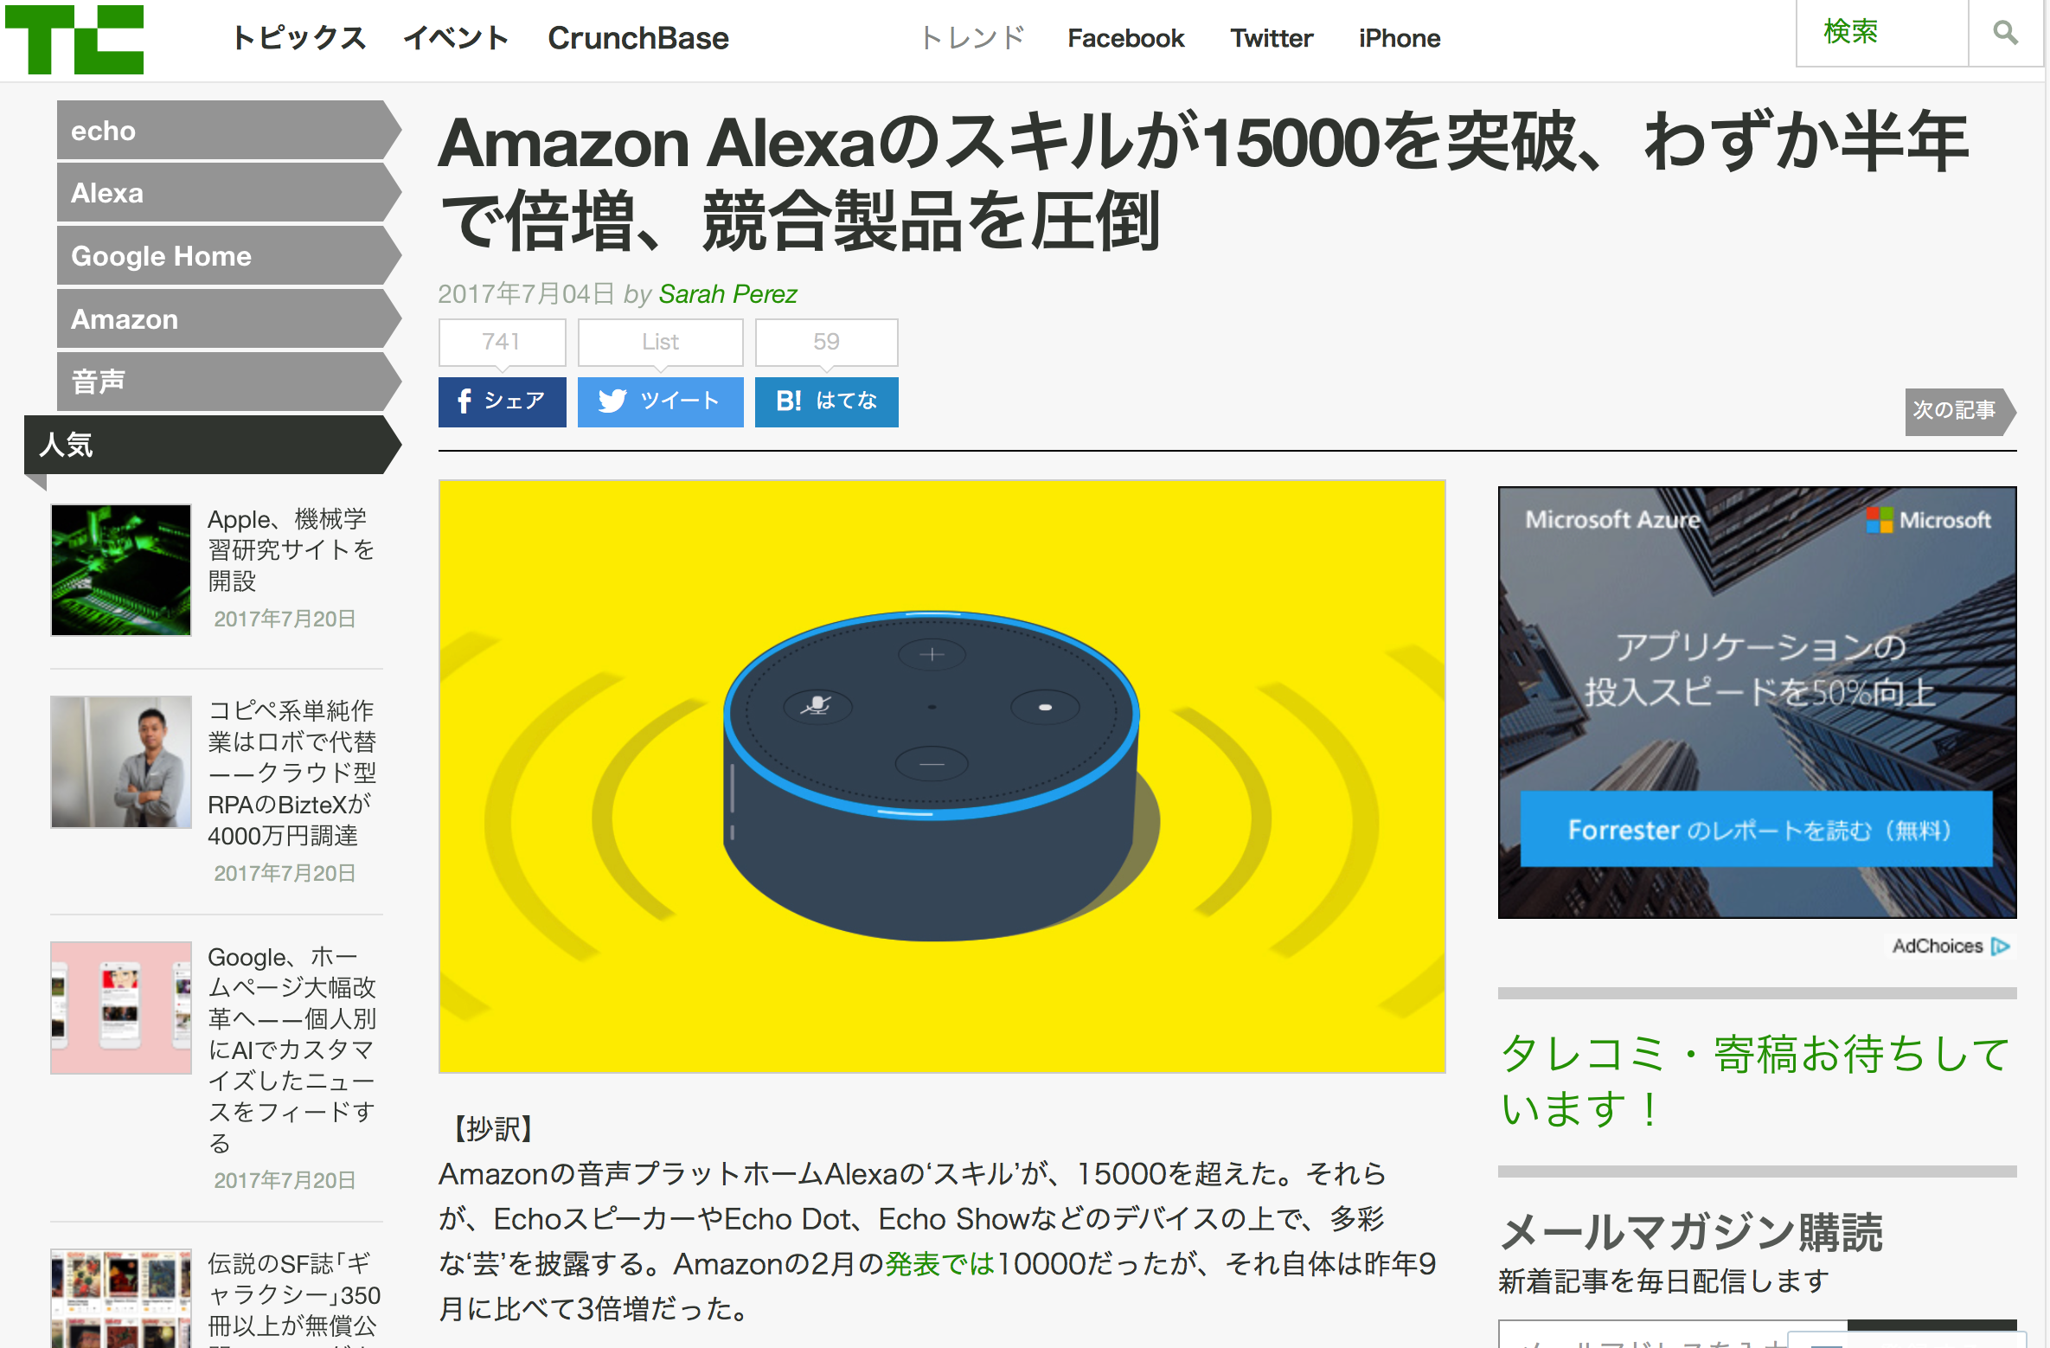
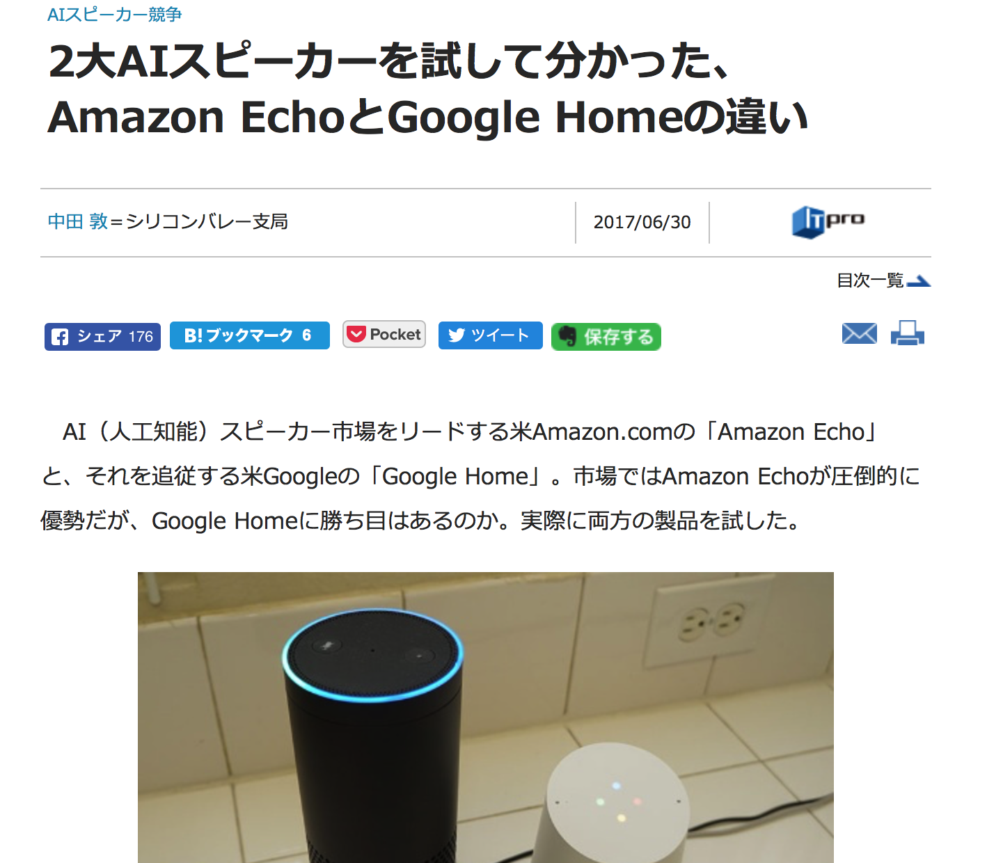
AIの出来は?
5000件の質問を四つの音声アシスタントに投げかけたところ、Googleアシスタントの回答率が68.1％で、その正答率は90.6％で、いずれの数値も四つの中で最も高かった。
次に成績が良かったのはMicrosoftのCortanaで、回答率は56.5％、正答率は81.9％だった。
この二つに対して、AmazonのAlexaは回答率が20.7％で正答率は87.0％、アップルのSiriは回答率が21.7％で正答率は62.2と振るわなかった。
Notes:
http://jp.techcrunch.com/2017/07/04/20170703amazons-alexa-passes-15000-skills-up-from-10000-in-february/
http://itpro.nikkeibp.co.jp/atcl/column/17/062000250/062800004/?n_cid=nbpitp_fbed&rt=nocnt

Slide 6
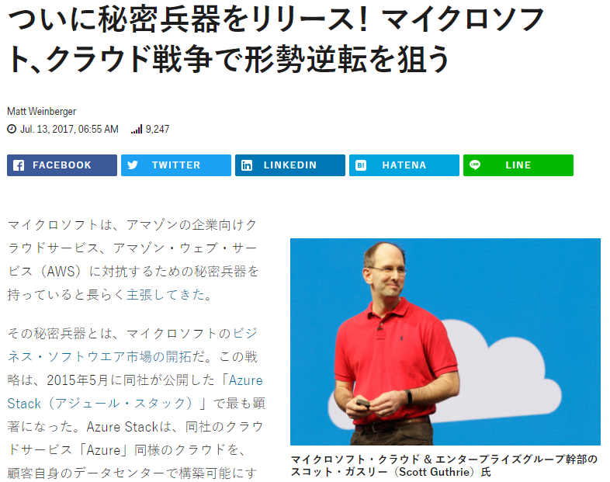
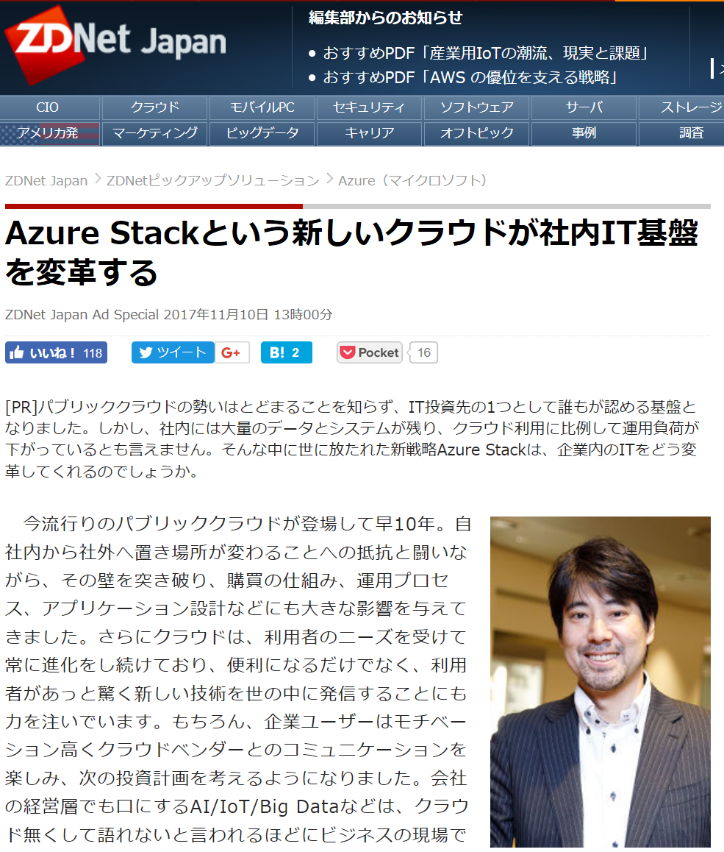
Microsoftの「秘密兵器」
Azure
Stack
Azure
Notes:
https://www.businessinsider.jp/post-34970
https://japan.zdnet.com/pickup/azure_event_201711/35109892/

Slide 7
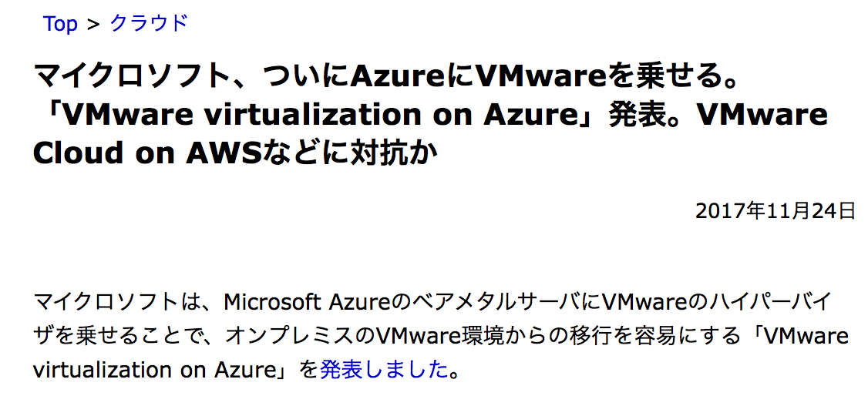
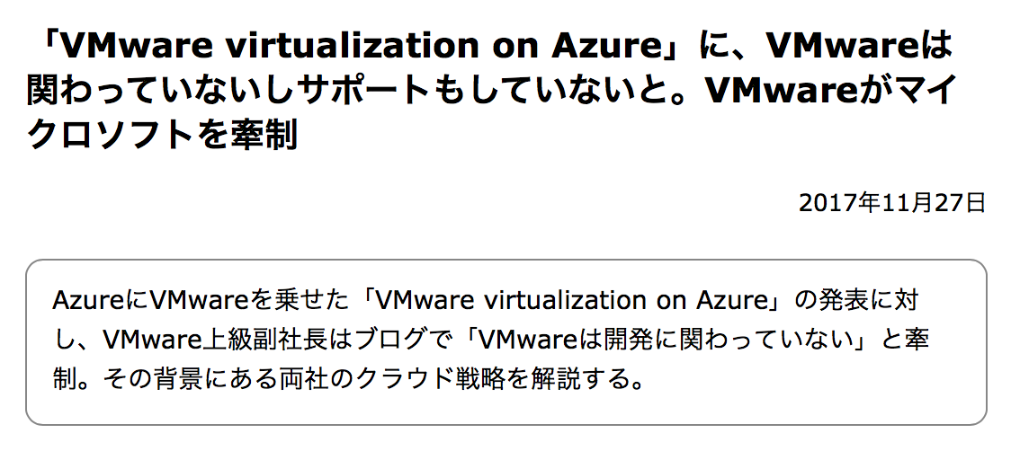
AzureにVMware – VMwareは否定
Notes:
http://www.publickey1.jp/blog/17/azurevmwarevmware_virtualization_on_azurevmware_cloud_on_aws.html
http://www.publickey1.jp/blog/17/virtualization_on_azure_vmware.html

Slide 8
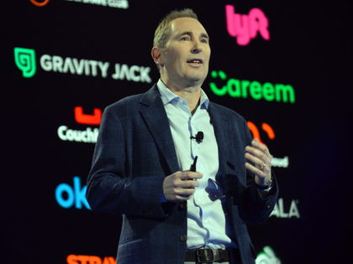
AWS re:Invent 2017
Compute/Container
Database
Aurora Multi-Master
Aurora Serverless
Amazon Neptune
Bigdata/Datalake
Machine Learning
Amazon SageMaker
IoT
AWS Greengrass ML Inference
Notes:
https://cloud.watch.impress.co.jp/docs/event/1094795-2.html
http://itpro.nikkeibp.co.jp/atcl/column/15/061500148/113000144/

Slide 9
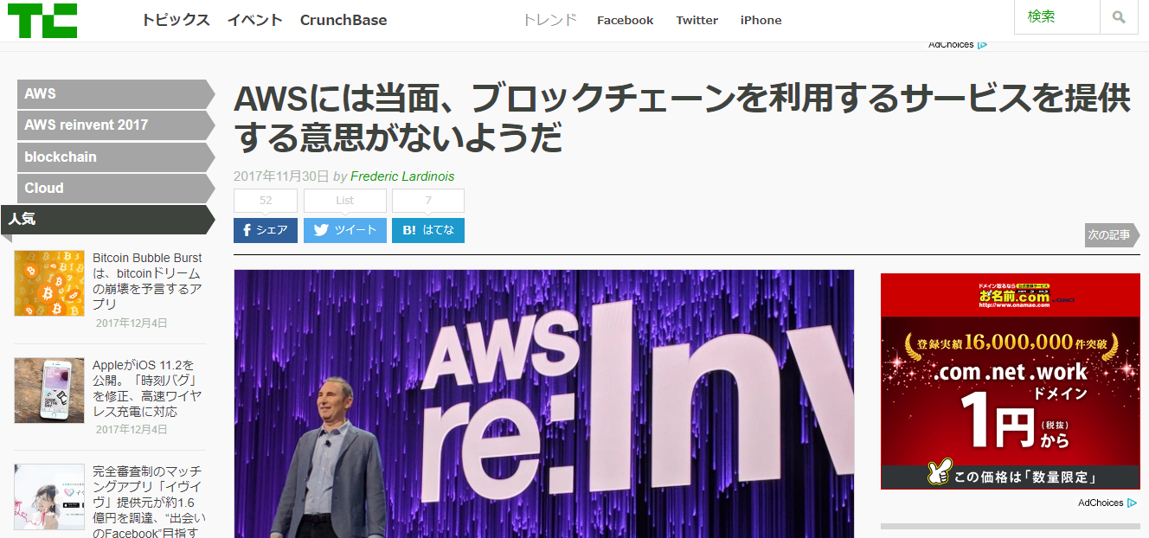
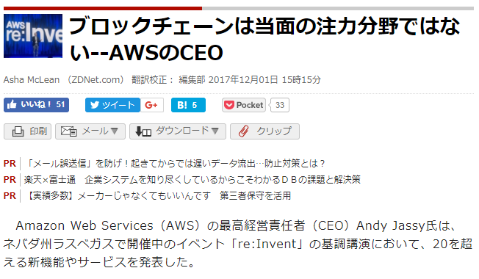
一方、AWSはブロックチェーンに消極的
ブロックチェーンが解決を目指してる問題は、ほかにも解決方法がたくさんある。それに、今使われている分散台帳の多くは、能力がきわめて限られている。
Notes:
http://jp.techcrunch.com/2017/11/30/2017-11-29-dont-expect-aws-to-launch-a-blockchain-service-anytime-soon/
https://japan.zdnet.com/article/35111255/

Slide 10
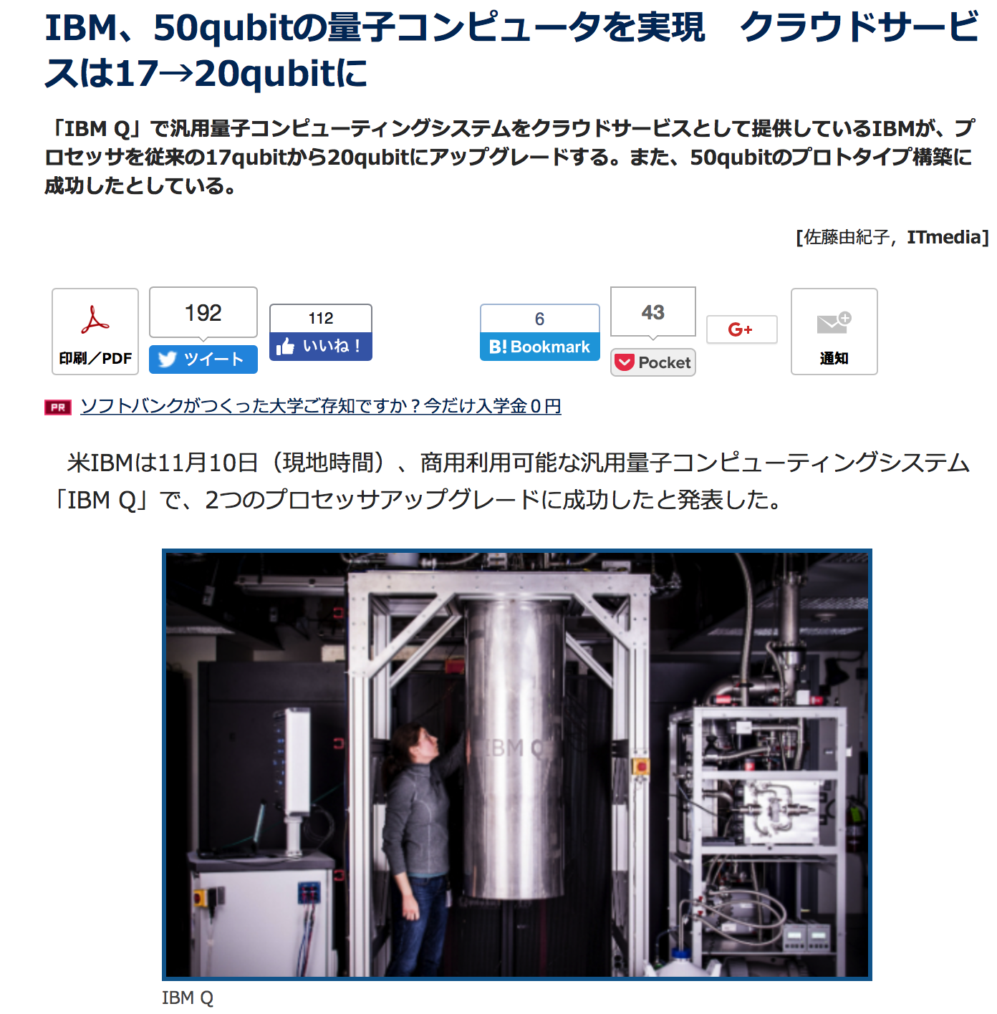
IBMが50qubitのプロトタイプを構築

Slide 11
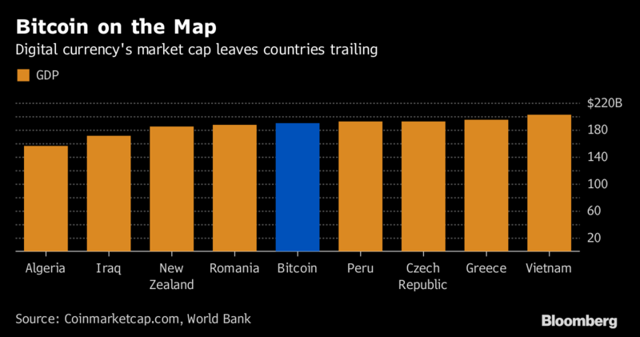
ビットコインの価格が$11,000を突破
Notes:
https://www.bloomberg.co.jp/news/articles/2017-12-04/P0FE616JTSE801

Slide 12
HPE OneSphere
AWSやAzure、Google Cloud Platformなどのパブリッククラウドサービスと、HPEのハイパーコンバージドインフラであるSimpliVityやIT基盤製品群のHPE Synergyなどのオンプレミスをまとめて管理できるクラウドサービス
Notes:
http://www.publickey1.jp/blog/17/hpeonesphereawsazuresimplivity.html

Slide 13
サーバーレスとソフトウェアプロダクティビティ
アジャイルやDevOpsによってソフトウェアの生産性は伸びているか？
生産性の伸び率には大きな変化は見られず、むしろ伸び率は鈍化している。これが「生産性パラドックス」
サーバーレスこそがこうした課題の多くを解消し、生産性向上を実現しうる
Notes:
http://ascii.jp/elem/000/001/582/1582520/

Slide 14
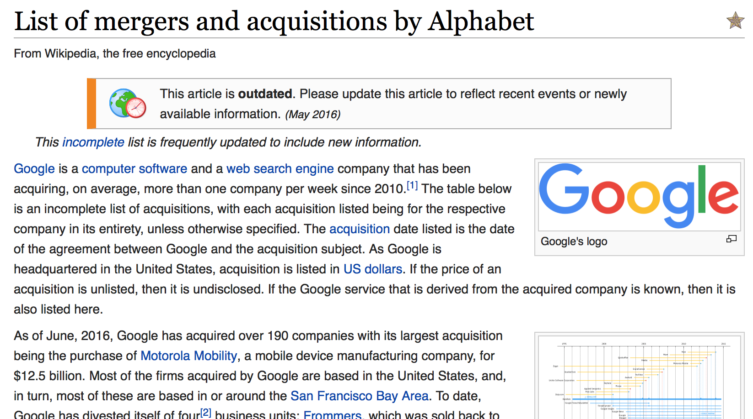
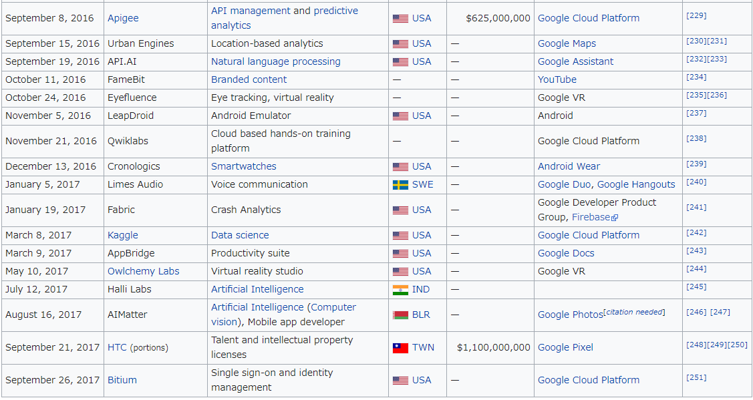
List of mergers and acquisitions by Alphabet
Notes:
https://en.wikipedia.org/wiki/List_of_mergers_and_acquisitions_by_Alphabet

Slide 15
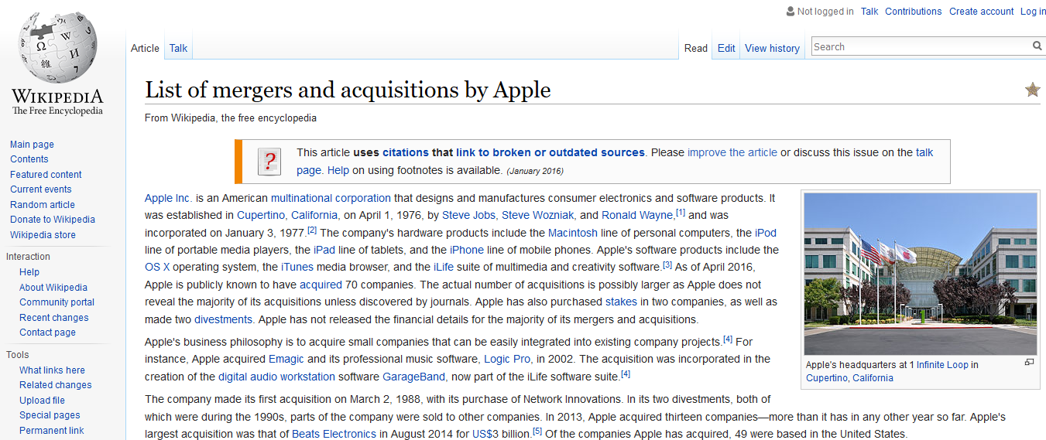
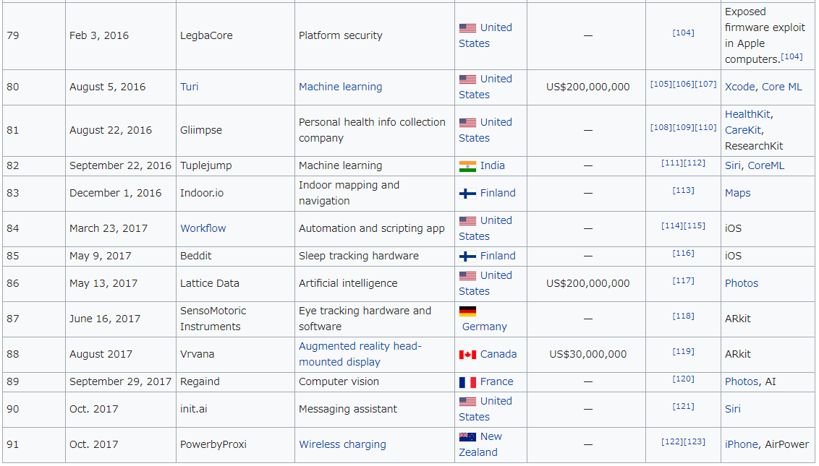
List of mergers and acquisitions by Apple
Notes:
https://en.wikipedia.org/wiki/List_of_mergers_and_acquisitions_by_Apple

